Slide 1




TRƯỜNG TIỂU HỌC THẠCH BÀN A
CHÀO MỪNG QUÝ THẦY CÔ
VỀ DỰ GIỜ THĂM LỚP
Môn Tiếng Việt lớp 3
GÓC SÁNG TẠO: CHUYỆN CỦA EM
Giáo viên:
Lớp: 3

Slide 2
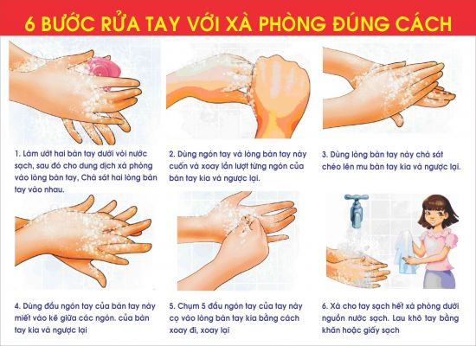
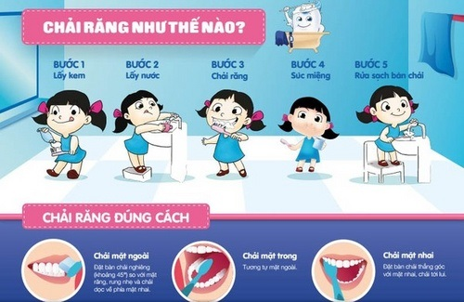

Slide 3
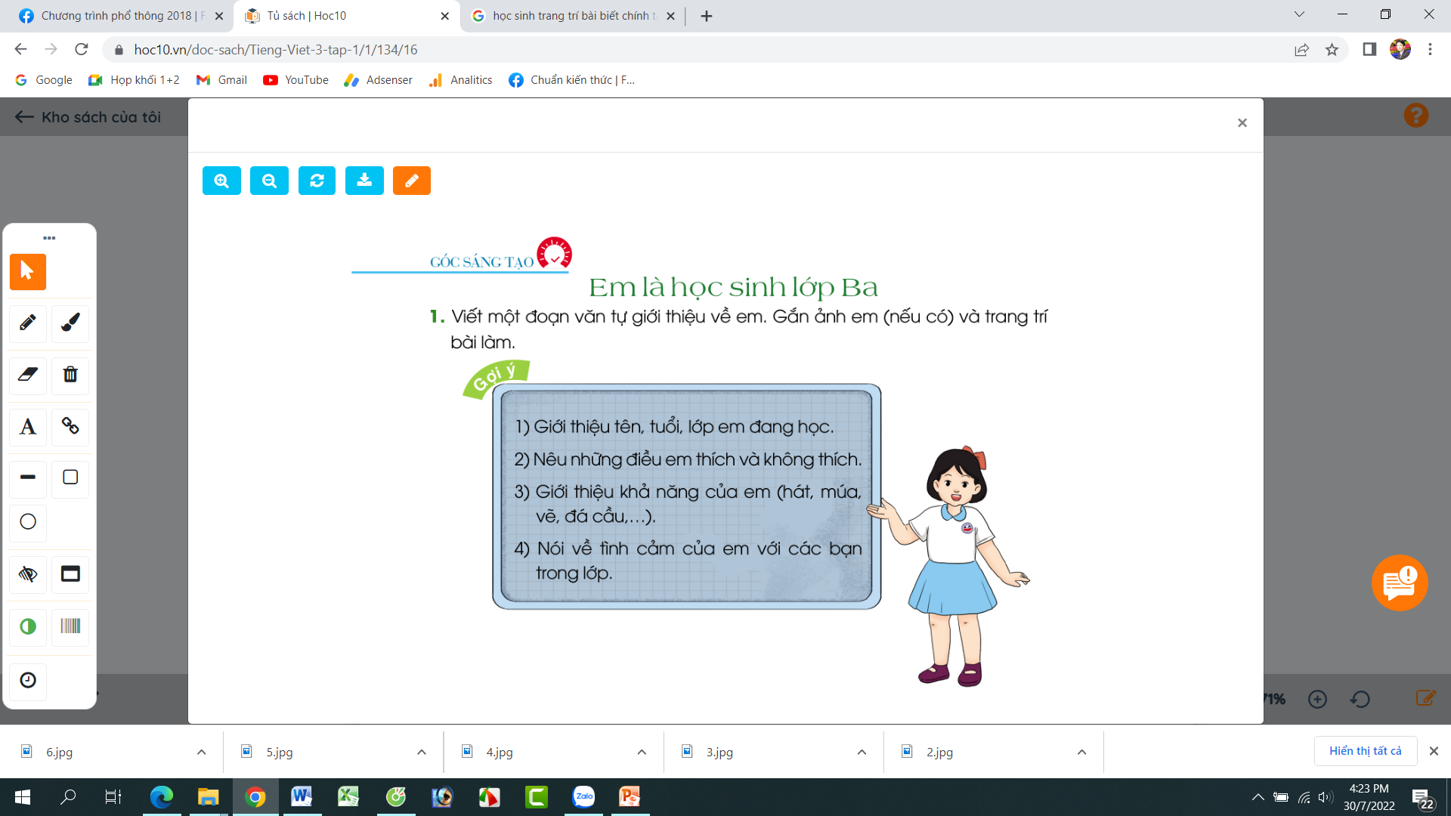
Thứ……ngày…..tháng…..năm…….
TIẾNG VIỆT
Góc sáng tạo: EM LÀ HỌC SINH LỚP 3
1. Tìm hiểu cách viết đoạn văn giới thiệu về mình.

Slide 4
Thứ……ngày…..tháng…..năm…….
TIẾNG VIỆT
Góc sáng tạo: EM LÀ HỌC SINH LỚP 3
2. Tự giới thiệu về mình.
Em hãy tự giới thiệu về mình trước lớp theo mẫu bên.

Slide 5
Thứ……ngày…..tháng…..năm…….
TIẾNG VIỆT
Góc sáng tạo: EM LÀ HỌC SINH LỚP 3
3. Viết đoạn văn giới thiệu về mình.
Em hãy viết một đoạn văn tự giới thiệu về mình.
Chào các bạn! Mình tên là Mai Thu Trang, năm nay mình bảy tuổi. Mình đang học lớp 3A trường tiểu học Quang Trung. Nhà mình ở khối 2, cách trường không xa lắm. Mình thích học tất cả các môn. Ngoài giờ học mình còn thường chơi nhảy dây, cầu lông. Mình rất vinh dự khi được học tại lớp 3A vì ở đây mình có nhiều bạn bè. Mình rất yêu quý các bạn trong lớp. Rất mong các bạn giúp đỡ mình trong năm học này.

Slide 6
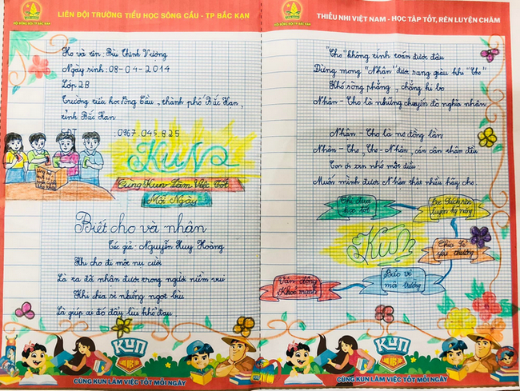
Thứ……ngày…..tháng…..năm…….
TIẾNG VIỆT
Góc sáng tạo: EM LÀ HỌC SINH LỚP 3
3. Cách trang trí đoạn văn giới thiệu về mình.

Slide 7

XIN CHÂN THÀNH CẢM ƠN
QUÝ THẦY CÔ GIÁO VÀ CÁC EM
Notes:
7

